Slide 1
Chương 5
ĐẠI SỐ QUAN HỆ

Slide 2
Nội dung
Ngôn ngữ truy vấn
Đại số quan hệ
Các phép toán cơ bản
Các phép toán suy dẫn
Các loại phép kết
Các quy tắc của 1 DBMS
2

Slide 3
Ngôn ngữ truy vấn (Query Language)
Ngôn ngữ truy vấn là ngôn ngữ đặc biệt dùng để đặt câu hỏi (Query) có liên quan đến dữ liệu trong database
Ngôn ngữ phi thủ tục (non-procedural language) cho phép người dùng chỉ ra cái (what) họ muốn mà không cần chỉ ra cách thực hiện như thế nào (how) để được kết quả đó
SQL là ngôn ngữ phi thủ tục
Đại số quan hệ là một ngôn ngữ thủ tục mức cao (high-level procedure language) cho phép DBMS tạo 1 quan hệ mới
Query trong đại số quan hệ được tạo ra bằng cách kết hợp các biểu thức thông qua các toán tử. Mỗi query mô tả trình tự từng bước để tính toán cho câu trả lời mong muốn

Slide 4
Đại số quan hệ (Relational Algebra)
Đại số quan hệ là ngôn ngữ tập hợp (set language) bao gồm các toán tử (operator) thao tác trên 1 hay nhiều quan hệ để tạo ra 1 quan hệ khác mà không làm thay đổi các quan hệ ban đầu.
Các toán hạng và kết quả đều là quan hệ
Kết quả của 1 phép toán có thể trở thành toán hạng cho 1 phép toán khác → tính bao đóng (closure)

Slide 5
SQL query
Parser
Relational algebra Expression
Query Optimizer
Query Execution Plan
Code generator
Executable Code

Slide 6
Các phép toán cơ bản
Có 8 phép toán được chia làm 3 nhóm :
Nhóm các phép toán quan hệ (chọn, chiếu),
Nhóm các phép toán tập hợp (hợp, giao, trừ, tích đề các, chia),
Nhóm kết hợp (Combined set: Cartesian (x), Join() )

Slide 7
Các phép toán cơ bản
Các phép toán quan hệ (set operation):
Phép chọn (Selection) σ
Phép chiếu (Projection) π
Các phép toán được hình thành từ lý thuyết tập hợp toán học (set operation):
Phép hội (Union) ∪
Phép giao (Intersection) ∩
Phép trừ (Minus) −
Phép tích Descartes (Cartesian Product) ×
Phép chia (Division) ÷

Slide 8
Các phép toán cơ bản
Các phép kết
Phép kết θ
Phép kết tự nhiên
Các phép toán quan hệ khác: OUTER JOIN, AGGREGATE FUNCTIONS và GROUPING

Slide 9
Phép Chiếu - Projection
Phép toán PROJECT: chọn các cột nhất định từ bảng và loại bỏ các cột khác.
Ký hiệu
π : Ký hiệu phép toán Project
<danh sách thuộc tính>: các thuộc tính trích ra từ các thuộc tính của R.
π<danh sách thuộc tính>(R)
r |  |  |  | r’ = r.{MAMH}
MASV | MAMH | DIEMTHI |  | MAMH
99001 | CSDL | 5.0 |  | CSDL
99002 | CTDL | 2.0 |  | CTDL
99003 | MANG | 8.0 |  | MANG

Slide 10
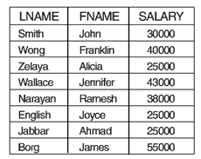
Phép Chiếu – Projection operation
Ví dụ: Xem thông tin của các nhân viên gồm các field first name, last name và salary.
π_{LNAME, FNAME,SALARY}(EMPLOYEE)

Slide 11
Phép Chiếu – Projection operation
Relation r:
A
B
C
α
α
β
β
10
20
30
40
1
1
1
2
A
C
α
β
β
1
1
2
∏_{A,C} (r)
➔
A
C
α
α
β
β
1
1
1
2

Slide 12
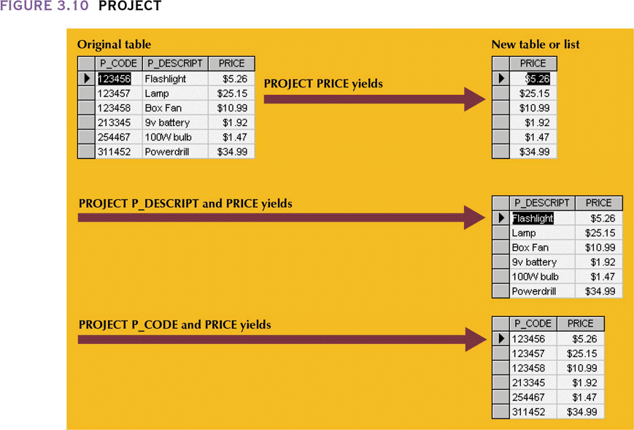
Phép Chiếu - Projection
Π_{PRICE}(PROJECT)
Π_{P_DESCRIPT,PRICE} (PROJECT)
Π_{P_CODE,PRICE} (PROJECT)
12

Slide 13
Phép chọn - Selection Operation
Phép toán SELECT: dùng để chọn một tập con các bộ từ một quan hệ mà nó thỏa mãn điều kiện được chỉ định
σ (sigma): toán tử select, tương đương mệnh đề WHERE trong SQL
<Điều kiện chọn>: biểu thức kiểu Boolean
σ _{<Điều kiện chọn>}(R)
r |  |  |  | r’= r(DIEMTHI >= 5)
MASV | MAMH | DIEMTHI |  | MASV | MAMH | DIEMTHI
99001 | CSDL | 5.0 |  | 99001 | CSDL | 5.0
99002 | CTDL | 2.0 |  | 99003 | MANG | 8.0
99003 | MANG | 8.0

Slide 14
Phép chọn - Selection Operation
Ví dụ:
Chọn ra những nhân viên làm việc tại phòng ban có MAPB=4:
σ _{MAPB} ₌ ₄ (NHANVIEN)
Chọn ra những nhân viên có LUONG>$30,000:
σ _{LUONG > 30,000} (NHANVIEN)

Slide 15
Phép chọn - Selection Operation
Relation r
A
B
C
D
α
α
β
β
α
β
β
β
1
5
12
23
7
7
3
10
σ_{A=B ^ D > 5} (r)
A
B
C
D
α
β
α
β
1
23
7
10

Slide 16
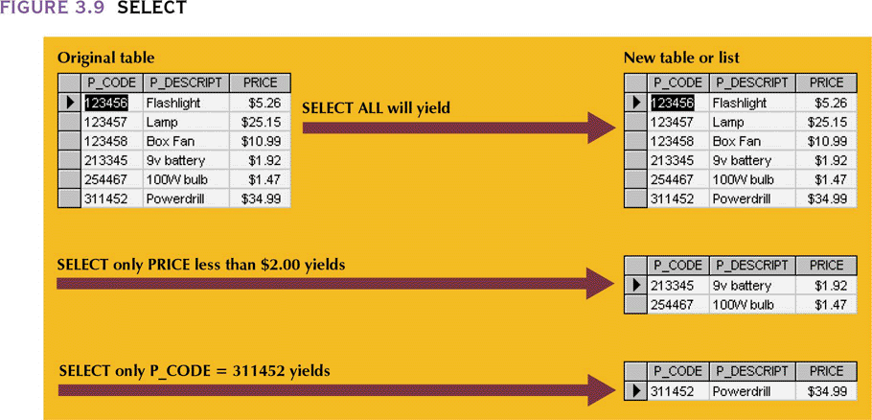
Phép chọn - Selection Operation
σ_{PRICE<$2.0}(Product)
σ_{PCODE =311452}(Product)
16

Slide 17
Biểu thức phức
Phép chọn - Selection Operation
A
B
C
D
E
Tính σ_{A=C}(r)
α
α
α
α
β
β
β
β
1
1
1
1
2
2
2
2
α
β
β
γ α
β
β
γ
10
10
20
10
10
10
20
10
a
a
b
b
a
a
b
b
A
B
C
D
E
σ_{A=C}(r)
α
β
β
1
2
2
α
β
β
10
10
20
a
a
b

Slide 18
Phép chọn - Selection Operation
Thuộc tính của phép toánSELECT:
Phép toán SELECT tạo ra một quan hệ mới S có cùng lược đồ với quan hệ R.
Có tính giao hoán (commutative)
Nếu có một chuỗi các phép toán SELECT thì có thể thực hiện theo một trình tự bất kỳ.
σ_{<condition1>}(σ_{<condition2>}(R))= σ_{<condition2>}(σ_{<condition1>} (R))
σ _{<condition1>}(σ _{< condition2>} (σ _{<condition3>} ( R))
= σ _{<condition2>} (σ_{< condition3>} (σ _{< condition1>} ( R)))
Notes:
commutative (giao hoán)

Slide 19
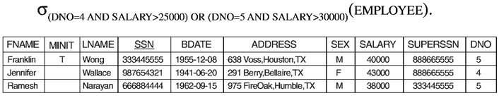
Phép chọn - Selection Operation
Một chuỗi phép toán SELECT có thể thay thế bằng một phép toán đơn với sự kết hợp của tất cả các điều kiện.
Ví dụ:
σ _{<condition1>}(σ _{< condition2>} (σ _{<condition3>} ( R))
= σ <condition1> AND < condition2> AND < condition3> ( R)))

Slide 20
Bài tập
Cho lược đồ CSDL sau
PhongBan(maPB, tenPB)
NhanVien(Manv, Hoten, Mapb, lương)
Cho biết thông tin của nhân viên làm việc ở phòng 5, thông tin bao gồm Hoten, lương:
Cách 1:
π_{Hoten, luong}(σ_{mapb=5}(NHANVIEN))
Cách 2:
pb5← σ _{MAPB=5}(NHANVIEN)
KETQUA←π_{HOTEN, LUONG}(pP5)

Slide 21
Bài tập
Xem thông tin của nhân viên làm việc ở phòng DNO=5, thông tin bao gồm first name, last name, và salary:
Cách 1:
π_{FNAME, LNAME, SALARY}(σ_{DNO=5}(EMPLOYEE))
Cách 2:
DEP5_EMPS ← σ _{DNO=5}(EMPLOYEE)
RESULT←π_{FNAME, LNAME, SALARY}(DEP5_EMPS)

Slide 22
Các phép toán đại số quan hệ từ lý thuyết tập hợp
Union, Intersection, Set Difference:
Là các phép toán nhị phân.
Các quan hệ toán hạng của các phép toán trên phải có cùng loại của các bộ.
Các quan hệ toán hạng R₁(A₁, A₂, ..., A_{n}) và R₂(B₁, B₂, ..., B_{n}) phải có cùng số thuộc tính và miền giá trị của các thuộc tính tương ứng phải tương thích nhau.
Định nghĩa khả hợp: Hai quan hệ r và s được gọi là khả hợp nếu chúng được xác định trên cùng một tập các miền giá trị (Có nghĩa là chúng được xác định trên cùng một tập các thuộc tính).

Slide 23

Phép hợp - Union
Nếu Q₁, Q₂ có:
Q₁+ = Q₂+= {A₁, A₂,..., A_{n}}
R là quan hệ trên Q₁
S là quan hệ trên Q₂
Thì Q₃ có quan hệ r₃ được xác định như sau:
Q₃⁺ = {A₁, A₂,..., A_{n}}
r₁ |  |  |  | r₂ |  |  |  | r₃ = r₁ + r₂
MA SV | MA MH | DIEM THI |  | MA SV | MA MH | DIEM THI |  | MA SV | MA MH | DIEM THI
99001 | CSDL | 5.0 |  | 99002 | CTDL | 2.0 |  | 99001 | CSDL | 5.0
99002 | CTDL | 2.0 |  | 99001 | TTNT | 5.0 |  | 99002 | CTDL | 2.0
99003 | MANG | 8.0 |  | 99003 | CSDL | 6.0 |  | 99003 | MANG | 8.0
 |  |  |  |  |  |  |  | 99001 | TTNT | 5.0
 |  |  |  |  |  |  |  | 99003 | CSDL | 6.0
23

Slide 24
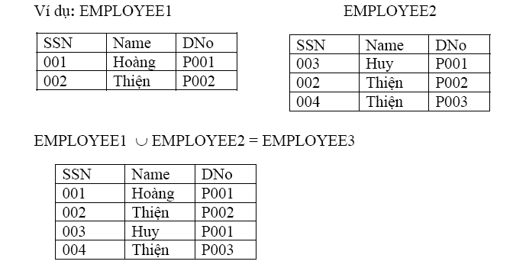
Phép hợp - Union
UNION R∪S: Xác định một quan hệ chứa tất cả các bộ thuộc R hoặc thuộc S hoặc thuộc cả R và S, loại bỏ các bộ trùng nhau.

Slide 25
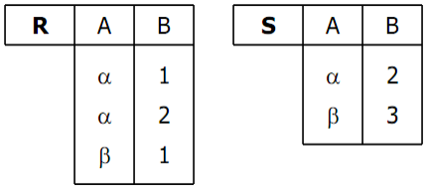
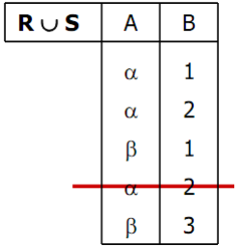
Phép hợp - Union
Ví dụ:
25

Slide 26
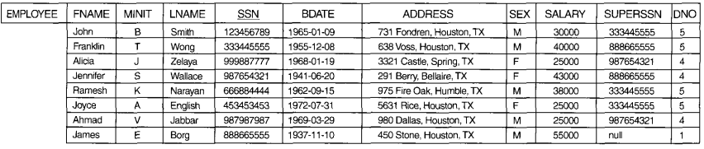
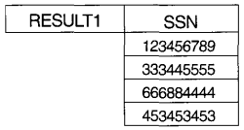

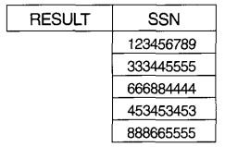
Phép hợp - Union
DEP5_EMPS ← σ_{DNO=5} (EMPLOYEE)
RESULT1 ← π _{SSN}(DEP5_EMPS)
RESULT2(SSN) ← π _{SUPERSSN}(DEP5_EMPS)
RESULT ← RESULT1 ∪ RESULT2
Ví dụ: Xem SSN của tất cả nhân viên hoặc là làm việc ở phòng ban số 5 hoặc là giám sát của nhân viên làm ở phòng ban 5.
RESULT1 ∪ RESULT2

Slide 27

Phép Giao - Intersection
Nếu Q₁, Q₂ có:
Q₁+ = Q₂+ = {A₁, A₂,..., A_{n}}
R là quan hệ trên Q₁
S là quan hệ trên Q₂
Thì Q₃ có quan hệ r₃ được xác định như sau:
Q₃⁺ = {A₁, A₂,..., A_{n}}
R |  |  |  | S |  |  |  | r₃ = R ∩ S
MA SV | MA MH | DIEM THI |  | MA SV | MA MH | DIEM THI |  | MA SV | MA MH | DIEM THI
99001 | CSDL | 5.0 |  | 99002 | CTDL | 2.0 |  | 99002 | CTDL | 2.0
99002 | CTDL | 2.0 |  | 99001 | TTNT | 5.0
99003 | MANG | 8.0 |  | 99003 | CSDL | 6.0
27

Slide 28
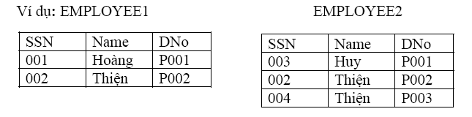
Phép Giao - Intersection
Phép giao của hai quan hệ là lấy ra các bộ cùng có mặt ở cả hai quan hệ.
EMPLOYEE1 ∩ EMPLOYEE2
SSN | Name | DNo
002 | Thiện | P002
28

Slide 29
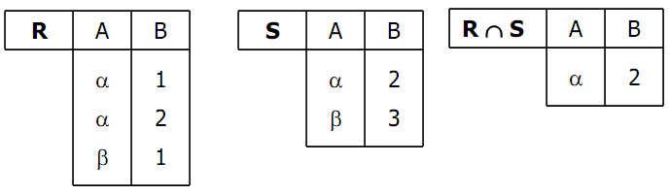
Phép Giao - Intersection
Ví dụ:

Slide 30
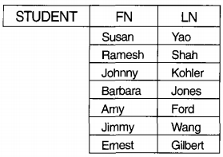
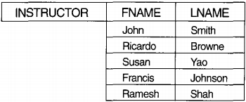

Phép Giao - Intersection
Ví dụ: STUDENT ∩ INTRUCTOR
STUDENT ∩ INTRUCTOR

Slide 31

Phép Trừ - Minus,Difference
Nếu Q₁, Q₂ có:
Q₁+ = Q₂+= {A₁, A₂,..., A_{n}}
r₁ là quan hệ trên Q₁
r₂ là quan hệ trên Q₂
Thì Q₃ có quan hệ r₃ được xác định như sau:
Q₃+ = {A₁, A₂,..., A_{n}}
R |  |  |  | S |  |  |  | r₃ =R-S
MA SV | MA MH | DIEM THI |  | MA SV | MA MH | DIEM THI |  | MA SV | MA MH | DIEM THI
99001 | CSDL | 5.0 |  | 99002 | CTDL | 2.0 |  | 99001 | CSDL | 5.0
99002 | CTDL | 2.0 |  | 99001 | TTNT | 5.0 |  | 99003 | MANG | 8.0
99003 | MANG | 8.0 |  | 99003 | CSDL | 6.0

Slide 32
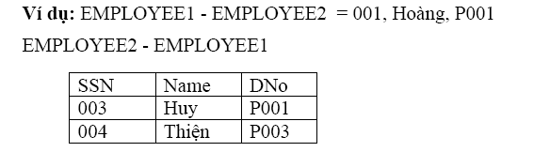
Phép Giao - Intersection
Phép trừ (Set difference hoặc MINUS) R - S: Xác định một quan hệ chứa tất cả các bộ thuộc R nhưng không thuộc S.

Slide 33
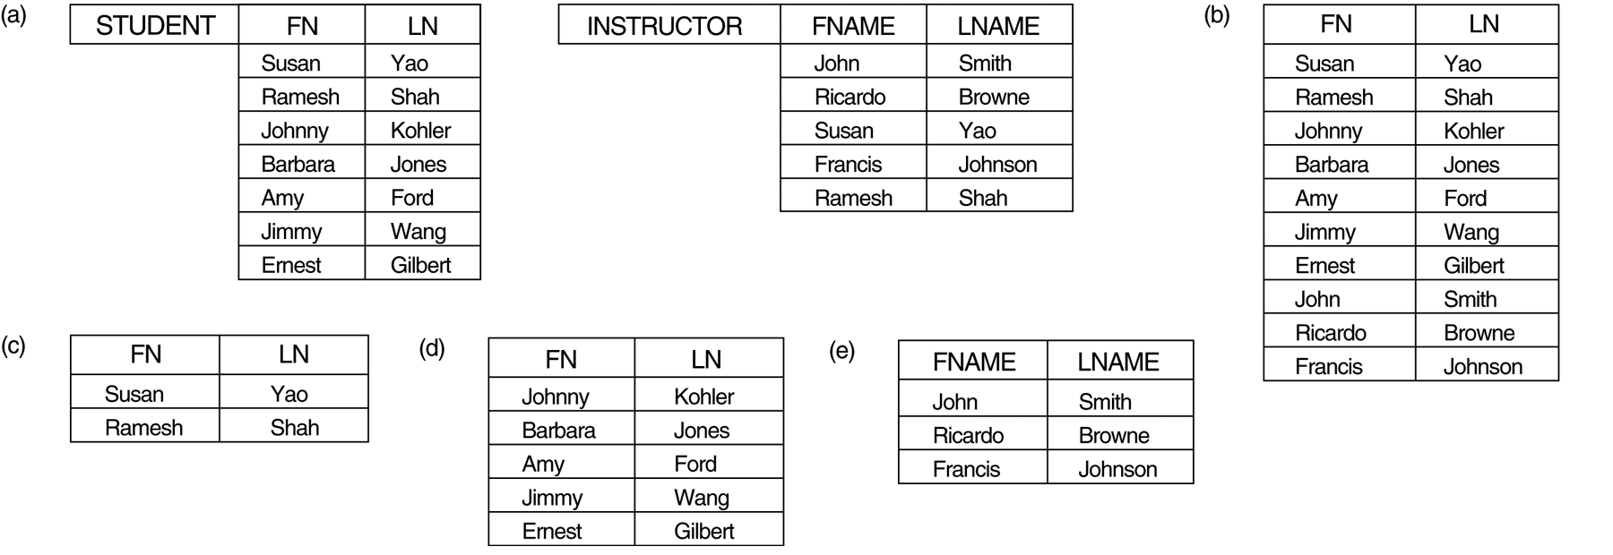
Phép Giao - Intersection
Hai toán hạng phải tương thích.
Phép toán MINUS không giao hoán : R – S ≠ S – R
STUDENT-INSTRUCTOR
INSTRUCTOR-STUDENT

Slide 34
Tích DESCARTES - Cartesian Product, Product
Nếu Q₁, Q₂ có:
Q₁⁺ = {A₁, A₂,..., A_{n}}
Q₂⁺ = {B₁, B₂,..., B_{m}}
r₁ là quan hệ trên Q₁
r₂ là quan hệ trên Q₂
Thì Q3 có quan hệ r3 được xác định như sau:
Q3+ = Q1⁺ x Q2⁺ ={A1,...,B1,...}
Q= R(A₁, A₂, . . ., A_{n}) x S(B₁, B₂, . . ., B_{m})
R |  |  |  |  | r₃ = R x S
MA SV | MA MH |  | DIEM THI |  | MA SV | MA MH | DIEM THI | MA MH | TENMH
99001 | CSDL |  | 5.0 |  | 99001 | CSDL | 5.0 | CSDL | CO SO DU LIEU
99002 | CTDL |  | 2.0 |  | 99001 | CSDL | 5.0 | FOX | FOXPRO
99003 | MANG |  | 8.0 |  | 99002 | CTDL | 2.0 | CSDL | CO SO DU LIEU
S |  |  |  |  | 99002 | CTDL | 2.0 | FOX | FOXPRO
MAMH |  | TENMH |  |  | 99003 | MANG | 8.0 | CSDL | CO SO DU LIEU
CSDL |  | CO SODULIEU |  |  | 99003 | MANG | 8.0 | FOX | FOXPRO
FOX |  | FOXPRO
34

Slide 35
Ví dụ
Tích DESCARTES - Cartesian Product, Product
r
s
A
B
B
C
D
A
r.B
s.B
C
D
1
2
x
2
5
6
1
2
2
5
6
3
4
4
7
8
1
2
4
7
8
9
10
11
1
2
9
10
11
3
4
2
5
6
3
4
4
7
8
3
4
9
10
11

Slide 36
Tích DESCARTES - Cartesian Product, Product
Mapb | Tenphg | Trphg | Mp | Diadiem
5 | Nghien cuu | 3334 | 1 | TP HCM
4 | Dieu hanh | 9879 | 1 | TP HCM
1 | Quan ly | 8886 | 1 | TP HCM
5 | Nghien cuu | 3334 | 4 | HA NOI
4 | Dieu hanh | 9879 | 4 | HA NOI
1 | Quan ly | 8886 | 4 | HA NOI
5 | Nghien cuu | 3334 | 5 | VUNG TAU
4 | Dieu hanh | 9879 | 5 | VUNG TAU
1 | Quan ly | 8886 | 5 | VUNG TAU
5 | Nghien cuu | 3334 | 5 | NHA TRANG
4 | Dieu hanh | 9879 | 5 | NHA TRANG
1 | Quan ly | 8886 | 5 | NHA TRANG
5 | Nghien cuu | 3334 | 5 | TP HCM
4 | Dieu hanh | 9879 | 5 | TP HCM
1 | Quan ly | 8886 | 5 | TP HCM
Mp | Diadiem
1 | TP HCM
4 | HA NOI
5 | NHA TRANG
5 | VUNG TAU
5 | TP HCM
Mapb | Tenpb | Trphg
5 | Nghien cuu | 3334
4 | Dieu hanh | 9879
1 | Quan ly | 8886
Temp (Maphg, Tenphg, Trphg, Mp, Diadiem) ← Phongban × Diadiem_phg

Slide 37
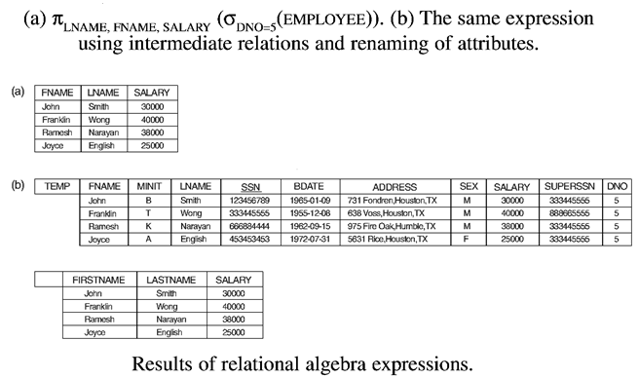
Phép tích Descartes
Nếu các quan hệ có tên thuộc tính trùng nhau ?
37

Slide 38
Phép tích Descartes
Hướng giải quyết:
Đặt tên quan hệ trước thuộc tính bị trùng tên
Dùng toán tử Renaming
expression[A1,…An]
Expresssion: biểu thức đại số
A1.. An: tên thay thế
Ví dụ:
Π_{Id,Name}(STUDENT)x Π_{Id,DeptId}(PROFESSOR)
[StudId,StudName,ProfId, ProfDept]
ρ_{S (B1, B2, …, Bn)} (R)
38

Slide 39
Ví dụ tổng quát của các phép toán
Sinhvien
Giaovien
HT | DC
Dinh Ba Tien | 731 Tran Hung Dao, Q1, TP HCM
Le Quynh Nhu | 291 Ho Van Hue, QPN, TP HCM
HT | DC
Dinh Ba Tien | 731 Tran Hung Dao, Q1, TP HCM
Tran Thanh Tam | 543 Mai Thi Luu, Q1, TP HCM
Sinhvien ∩ Giaovien
Sinhvien ∪ Giaovien
HT | DC
Dinh Ba Tien | 731 Tran Hung Dao, Q1, TP HCM
HT | DC
Dinh Ba Tien | 731 Tran Hung Dao, Q1, TP HCM
Le Quynh Nhu | 291 Ho Van Hue, QPN, TP HCM
Tran Thanh Tam | 543 Mai Thi Luu, Q1, TP HCM
Sinhvien - Giaovien
HT | DC
Le Quynh Nhu | 291 Ho Van Hue, QPN, TP HCM

Slide 40
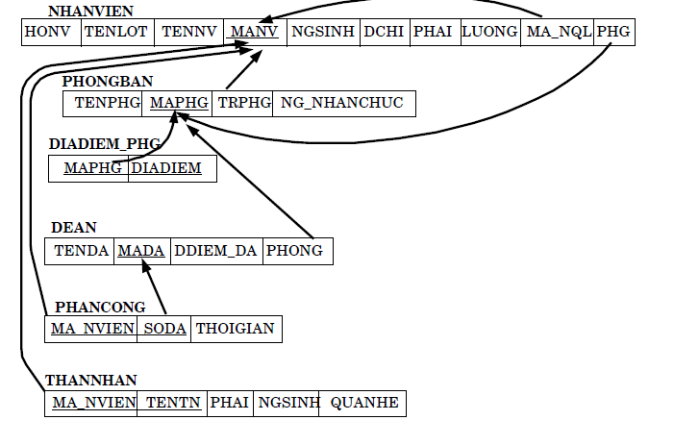
Ví dụ: Quản lý đề án
Cho CSDL sau:

Slide 41
Example Queries
Chọn ra những nhân viên làm việc tại phòng ban có MAPB=6:
σ _{MAPB} ₌ ₆(NHANVIEN)
Chọn ra những nhân viên có LUONG>$30,000:
σ _{LUONG > 30,000} (NHANVIEN)

Slide 42
Example Queries
Ví dụ: Xem MANV của tất cả nhân viên hoặc là làm việc ở phòng ban số 5 hoặc là giám sát của nhân viên làm ở phòng ban 5.
PB5 ← σ_{MAPB=5} (NHANVIEN)
KQ1 ← π _{MANV}(PB5)
KQ2(MANV) ← π _{MANQL}(σ_{MAPB=5} PB5)
KQ ← KQ1 ∪ KQ2

Slide 43
Example Queries
Ví dụ: Xem MANV của tất cả nhân viên hoặc là làm việc ở phòng ban số 5 hoặc là giám sát của nhân viên làm ở phòng ban 5.
PB5 ← σ_{MAPB=5} (NHANVIEN)
KQ1 ← π _{MANV}(PB5)
KQ2(MANV) ← π _{MANQL}(PB5)
KQ ← KQ1 ∪ KQ2

Slide 44
Example Queries
Ví dụ: Xem MANV của tất cả nhân viên làm cả 2 đề án có mã số là 1 và 4.
DA1 ← σ_{SODA=1} (Phancong)
KQ1 ← π _{MANV}(DA1)
DA4 ← σ_{SODA=4}(phancong)
KQ2 ← π _{MANV}(DA4)
KQ ← KQ1∩ KQ2

Slide 45
Example Queries
Ví dụ: Xem MANV của tất cả nhân viên làm đề án có mã số là 1 nhưng không tham gia đề án 4.
DA1 ← σ_{SODA=1} (phancong)
KQ1 ← π _{MANV}(DA1)
DA4 ← σ_{SODA=4}(phancong)
KQ2 ← π _{MANV}(DA4)
KQ ← KQ1- KQ2

Slide 46
Banking Example
branch (branch-name, branch-city, assets)
customer (customer-name, customer-street, customer-only)
account (account-number, branch-name, balance)
loan (loan-number, branch-name, amount)
depositor (customer-name, account-number)
borrower (customer-name, loan-number)

Slide 47
Example Queries
Find all loans of over $1200
σ_{amount > 1200} (loan)
Find the loan number for each loan of an amount greater than $1200
∏_{loan-number} (σ_{amount} _{> 1200} (loan))

Slide 48
Example Queries
Find the names of all customers who have a loan, an account, or both, from the bank
∏_{customer-name} (borrower) ∪ ∏_{customer-name} (depositor)
Find the names of all customers who have a loan and an account at bank.
∏_{customer-name} (borrower) ∩ ∏_{customer-name} (depositor)

Slide 49
Example Queries
Find the names of all customers who have a loan at the Perryridge branch.
∏_{customer-name} (σ_{branch-name=“Perryridge”}
(σborrower.loan-number = loan.loan-number(borrower x loan)))
Find the names of all customers who have a loan at the Perryridge branch but do not have an account at any branch of the bank.
∏_{customer-name} (σ_{branch-name = “Perryridge”}
(σborrower.loan-number = loan.loan-number(borrower x loan))) – ∏_{customer-name}(depositor)

Slide 50
Example Queries
Find the names of all customers who have a loan at the Perryridge branch.
Query 1 ∏_{customer-name}(σ_{branch-name = “Perryridge”}
(σborrower.loan-number = loan.loan-number(borrower x loan)))
− Query 2
∏_{customer-name}(σloan.loan-number = borrower.loan-number( (σ_{branch-name = “Perryridge”}(loan)) x borrower) )

Slide 51
Phép kết θ (θ-join)
Phép JOIN: Kết hợp hai quan hệ R(A₁, A₂, . . ., A_{n}) và S(B₁, B₂, . . ., B_{m}) tạo một quan hệ mới.
Biểu thức:
Các quan hệ kết hợp dựa trên cột chung, và cột chung phải có cùng miền giá trị
Có 3 loại phép kết:
Equi Join
Natural Join
Theta Join
R ⨝_{<join condition>}S
r₁ |  |  |  | r₂ |  |  | r₃= r₁|><| r₂ Với A_{i}=B_{j}=MAMH
MA SV | MA MH | DIEM THI |  | MA MH | TEN MH |  | MA SV | MA MH | DIEM THI | TENMH
99001 | CSDL | 5.0 |  | CSDL | CO SO DU LIEU |  | 99001 | CSDL | 5.0 | CO SO DU LIEU
99002 | CTDL | 2.0 |  | CTDL | CAU TRUC DLIEU |  | 99002 | CTDL | 2.0 | CAU TRUC DLIEU
99003 | MANG | 8.0
51

Slide 52
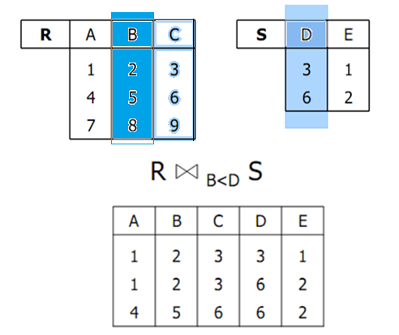
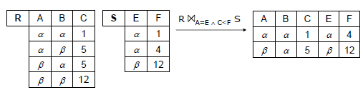
Phép kết theta
Theta Join: Điều kiện kết khác với phép bằng trên các cột có cùng kiểu dữ liệu.
Example:

Slide 53
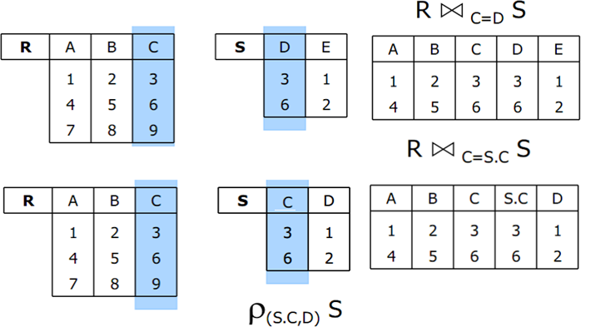
Phép kết bằng
EQUIJOIN: Điều kiện kết chỉ chứa phép so sánh bằng.
Thí dụ:
53

Slide 54
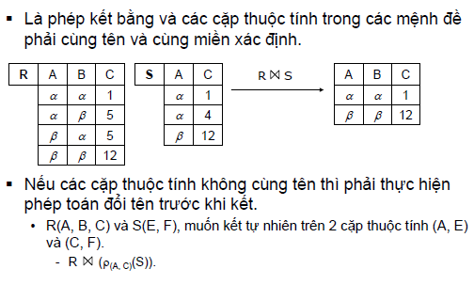
Phép kết tự nhiên (Natural join)
54

Slide 55
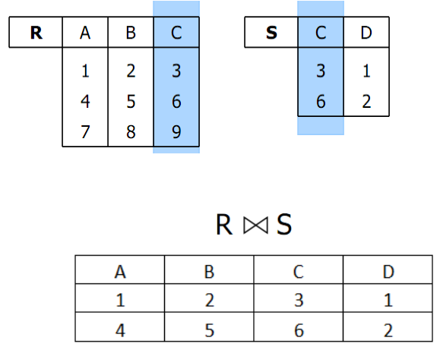
Phép kết tự nhiên (Natural join)
Ví dụ
55

Slide 56
Phép kết tự nhiên (Natural join)
r
s
Relations r, s:
A
B
C
D
B
D
E
α
β
γ
α
δ
1
2
4
1
2
α
γ
β
γ
β
a
a
b
a
b
1
3
1
2
3
a
a
a
b
b
α
β
γ
δ
∈
r s
A
B
C
D
E
α
α
α
α
δ
1
1
1
1
2
α
α
γ
γ
β
a
a
a
a
b
α
γ
α
γ
δ

Slide 57
Phép kết tự nhiên (Natural join)
Cho R = (A, B, C, D)
S = (E, B, D)
Lược đồ kết quả = (A, B, C, D, E)
r s được xác định như sau:
∏_{r.A, r.B, r.C, r.D, s.E} (σ_{r.B = s.B} ∧ _{r.D = s.D} (r x s))

Slide 58
Ví dụ
Phép kết
u
v
A
B
C
B
C
D
1
2
3
2
3
4
_{A<D ∧ u.B ≠ v.B}
6
7
8
2
3
5
9
7
8
7
8
10
A
u.B
u.C
v.B
v.C
D
1
2
3
7
8
10

Slide 59
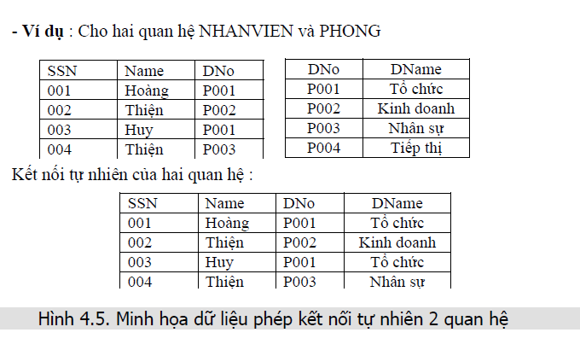
Phép kết tự nhiên (Natural join)

Slide 60
So sánh phép kết tự nhiên và kết bằng
TRANSCRIPT TEACHING
TRANSCRIPT _{Cond}TEACHING
Với Cond là:
TRANSCRIPT.CrsCode = TEACHING. CrsCode AND TRANSCRIPT.Semester = TEACHING.Semester
Điều kiện của kết bằng thì giống với điều kiện ngầm định của kết tự nhiên
Kết quả có giống nhau không
?

Slide 61
So sánh phép kết tự nhiên và kết bằng
Thuộc tính kết quả của kết tự nhiên:
StudId, CrsCode, Semester, Grade, ProfId
Thuộc tính kết quả của kết bằng:
StudId, TRANSCRIPT.CrsCode, TEACHING. CrsCode, TRANSCRIPT.Semester, TEACHING.Semester, Grade, ProfId
➔ Không hoàn toàn giống nhau

Slide 62
Phép kết θ (θ-join)
Ví dụ 3: Cho các quan hệ sau
STUDENT(Id,Name,BirthDate)
PROFESSOR(Id,Name,Qualification)
TEACHING(ProfID,CrsCode,Semester)
COURSE(CrsCode,Name)
TRANSCRIPT(StudId,CrsCode,Semester, Year, Grade)
Hãy liệt kê tên sinh viên và giáo sư mà ID của sinh viên nhỏ hơn Id của giáo sư
Π_{Id,Name}(STUDENT) _{Id<Id} Π_{Id,Name}(PROFESSOR)
[stuid, sudname, profid, profname]

Slide 63
Phép kết θ (θ-join)
STUDENT(Id,Name,BirthDate)
PROFESSOR(Id,Name,Qualification)
TEACHING(ProfID,CrsCode,Semester)
COURSE(CrsCode,Name)
TRANSCRIPT(StudId,CrsCode,Semester, Year, Grade)
Ví dụ 4: Hãy liệt kê tên các giáo sư dạy môn học mùa thu 2007 (semester =‘F2007’)
Π_{Name}(PROFESSOR _{Id=ProfId}
σ_{Semester=‘F2007’}(TEACHING))

Slide 64
Phép kết θ (θ-join)
Ví dụ 5: Tìm tên môn và tên giáo sư của các môn học được dạy trong mùa thu 2007
Π_{CrsName,Name}(PROFESSOR _{Id=ProfId} σ_{Semester=‘F2007’} (TEACHING))
_{CrsCode=CrsCode}COURSE)
STUDENT(Id,Name,BirthDate)
PROFESSOR(Id,Name,Qualification)
TEACHING(ProfID,CrsCode,Semester)
COURSE(CrsCode,Name)
TRANSCRIPT(StudId,CrsCode,Semester, Year, Grade)

Slide 65
Ví dụ phép kết
Tìm tất cả sinh viên đã đăng ký ít nhất là 2 môn học khác nhau
Π_{StudId}(σ_{CrsCode≠CrsCode2} (TRANSCRIPT
TRANSCRIPT[StudId, CrsCode2, Semester2, Grade2] ))
STUDENT(Id,Name,BirthDate)
PROFESSOR(Id,Name,Qualification)
TEACHING(ProfID,CrsCode,Semester)
COURSE(CrsCode,Name)
TRANSCRIPT(StudId,CrsCode,Semester, Year, Grade)

Slide 66
Phép kết ngoài (Outer join)
Cho phép các bộ của 1 quan hệ xuất hiện trong kết quả của phép kết cho dù chúng kết được với các bộ của quan hệ khác hay không
Cho quan hệ r trên R, s trên S. R ∩S ≠ ∅. Gọi T = R ∪ S.
Phép kết ngoài của r và s cho kết quả là 1 quan hệ q trên T bao gồm:
Các bộ của phép kết tự nhiên r và s
Các bộ được tạo từ các bộ của r không kết các bộ của s
Các bộ được tạo từ các bộ của s không kết các bộ của r
Các thuộc tính bị thiếu của các bộ được tạo thêm sẽ lấy giá trị null
66

Slide 67


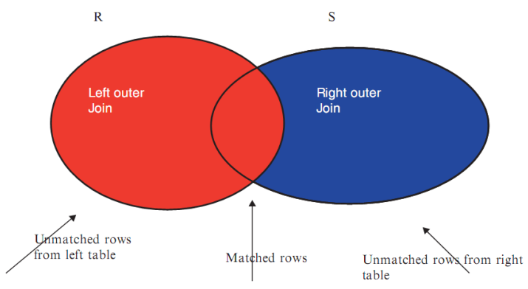
Phép kết ngoài
Các loại kết ngoài
Kết ngoài trái (left out join)
Kết ngoài phải (right out join)
Kết ngoài θ (full out join)
67

Slide 68
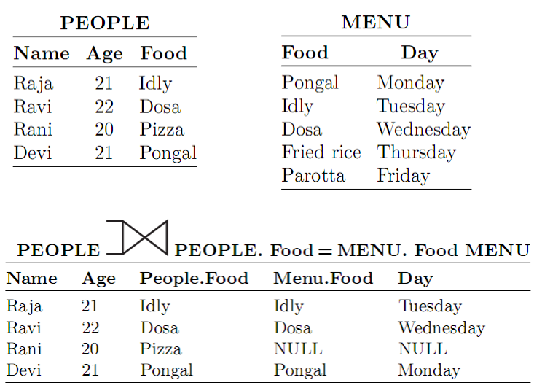
Phép kết ngoài
Left Join

Slide 69
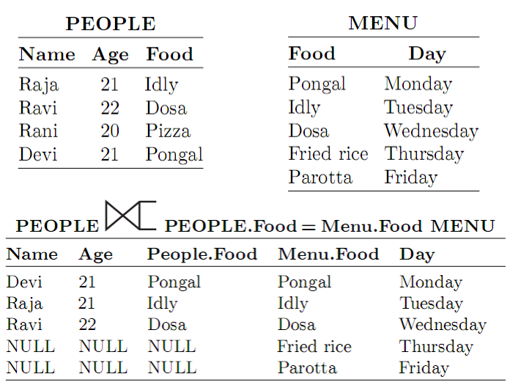
Phép kết ngoài
Right Join

Slide 70
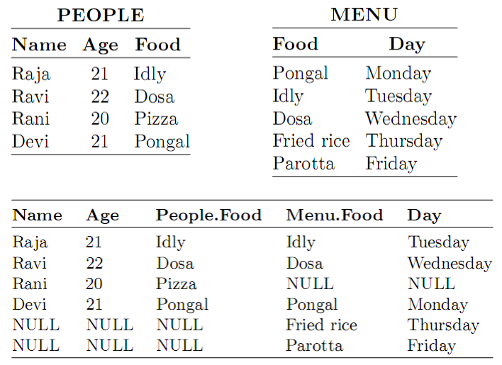
Phép kết ngoài
Outer Join

Slide 71
Ví dụ 1:
Phép kết ngoài
Relation loan
loan_number
branch_name
amount
L-170
L-230
L-260
Downtown
Redwood
Perryridge
3000
4000
1700
Relation borrower
customer_name
loan_number
Jones
Smith
Hayes
L-170
L-230
L-155

Slide 72
Phép kết ngoài
Join loan borrower
loan_number
branch_name
amount
customer_name
L-170
L-230
Downtown
Redwood
3000
4000
Jones
Smith
Left Outer Join
loan borrower
loan_number
branch_name
amount
customer_name
L-170
L-230
L-260
Downtown
Redwood
Perryridge
3000
4000
1700
Jones
Smith
null

Slide 73
Phép kết ngoài
Right Outer Join
loan borrower
loan_number
branch_name
amount
customer_name
L-170
L-230
L-155
Downtown
Redwood
null
3000
4000
null
Jones
Smith
Hayes
Full Outer Join
loan borrower
loan_number
branch_name
amount
customer_name
L-170
L-230
L-260
L-155
Downtown
Redwood
Perryridge
null
3000
4000
1700
null
Jones
Smith
null
Hayes

Slide 74
Phép nửa kết θ (θ-semijoin)
Phép nửa kết của r và s trên 2 thuộc tính A ∈ R và B ∈ S cho kết quả là 1 quan hệ bao gồm các bộ của r mà chúng kết với s theo điều kiện A θ B
R _{A θ B} s = { t | t ∈ r và ∃ u ∈ s với t[A] θ t[B]}
R _{A θB} s = Π_{R}(r _{A θ B} s)
Phép nửa kết không có tính giao hoán
74

Slide 75
Phép Chia - Division
Nếu Q₁, Q₂ có
Q₁+ = {A₁, A₂,..., A_{n}}
Q₂+ = {B₁, B₂,..., B_{m}}
r₁, r₂ lần lượt là quan hệ trên Q₁,Q₂
Thì Q₃ có quan hệ r₃ được xác định như sau: Q3⁺ = {A₁,...,A_{n-m}}
r₃= r₁r₂={t₃|∀t₂∈r₂, ∃t₁∈r₁ t₃=t₁.{A₁,...,A_{n-m}}
t₂=t1.{A_{n-m+1},...,A_{n}} }
r₁ |  |  |  |  |  | r₂ |  |  | r₃ = r₁ ÷ r₂
A₁ | A₂ | A₃ | A₄ | A₅ |  | B₁ | B₂ |  | A₁ | A₂ | A₃
a | b | d | c | g |  | c | g |  | a | b | d
a | b | d | e | f |  | e | f |  | e | g | c
b | c | e | e | f
e | g | c | c | g
e | g | c | e | f
a | b | e | g | e
Cho r là một quan hệ n- ngôi, s là quan hệ m- ngôi (n>m, s khác rỗng). Phép chia quan hệ r cho quan hệ s là tập tất cả các n-m bộ t sao cho với mọi bộ u thuộc s thì bộ (t^u) thuộc r : r ÷ s = {t / với mọi u thuộc s thì (t^u) thuộc r}

Slide 76
Phép Chia - Division
Relations r, s:
A
B
B
α
α
α
β
γ
δ
δ
δ
∈
∈
β
1
2
3
1
1
1
3
4
6
1
2
1
2
s
r / s:
A
α
β
r

Slide 77
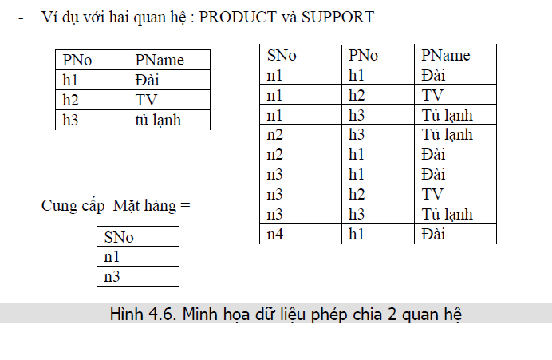
Phép Chia - Division

Slide 78
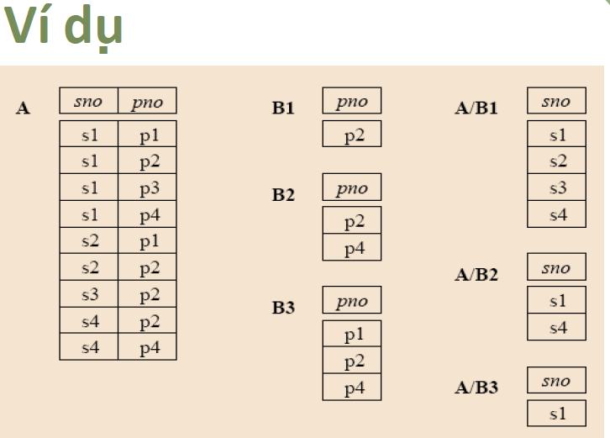
Phép Chia - Division

Slide 79
Phép Chia - Division
Danh sách mã nhân viên được phân công vào tất cả đề án do phòng 4 chủ trì
Tìm tất cả các mã đề án do phòng 4 chủ trì. Giả sử có hai đề án là 10, 30
Kiểm tra trên quan hệ Phancong (đã bỏ đi thuộc tính Thoigian) và trả về tất cả các mã nhân viên có ghép đầy đủ với hai đề án có mã là 10 và 30.
Ma_nvien | Mada
123456789 | 1
123456789 | 2
666884444 | 3
453453453 | 1
453453453 | 2
333445555 | 2
333445555 | 3
333445555 | 10
333445555 | 20
999887777 | 30
999887777 | 10
987987987 | 10
987987987 | 30
987654321 | 30
987654321 | 20
888665555 | 20
Mada
10
30
Da_p4 ← π_{Mada} (σ_{Phong = 4} Dean)
Ma_nvien
999887777
987987987
Pc ÷ Da_p4
Pc (Ma_nvien, Mada) ← π_{Ma_nvien, Soda} Phancong

Slide 80
Ý nghĩa của Phép chia
R
S
Tách quan hệ R thành từng phần căn cứ vào các giá trị của A tương ứng; với mỗi giá trị a_{i} gắn với một tập giá trị của B kết hợp với giá trị a_{i} đó trong R
Kết quả trả về trong T là mỗi a_{i} sao cho tất cả các giá trị của B kết hợp với a_{i} nằm trong S
A | B
a1 | b1
a1 | b2
a1 | b3
a1 | b4
a2 | b1
a2 | b3
a3 | b2
a3 | b3
a3 | b4
a4 | b1
a4 | b2
a4 | b3
B
b1
b2
b3
T ← R ÷ S
A
a1
a4

Slide 81
Định nghĩa lại Phép chia
R
S
T₁
T₁ × S
T₂
T ← R ÷ S
A | B
a1 | b1
a1 | b2
a1 | b3
a1 | b4
a2 | b1
a2 | b3
a3 | b2
a3 | b3
a3 | b4
a4 | b1
a4 | b2
a4 | b3
B
b1
b2
b3
A
a1
a2
a3
a4
A | B
a1 | b1
a1 | b2
a1 | b3
a2 | b1
a2 | b2
a2 | b3
a3 | b1
a3 | b2
a3 | b3
a4 | b1
a4 | b2
a4 | b3
A
a2
a3
A
a1
a4
R ÷ S = T tương đương với
T₁ ← π_{A} (R)
T₂ ← π_{A} ((T₁ × S) − R)
T ← T₁ − T₂
Notes:
T1 contains all the candidate a-values, the answer is a subset of T1
T1 . S associates each a-value with all b-values of S
if an a-value is in T2, this means that a-value is associated in R with fewer b-values
than the b-values with which it is associated in T1 . S: that a-value should not be
part of the result

Slide 82
Phép kết và phép chia
Ví dụ: Xét các query sau:
Tên môn học nào mà tất cả các giáo sư của khoa CS (computer Science) đều dạy?
Tìm tất cả các sinh viên đã học tất cả các môn học được dạy bởi các giáo sư của khoa CS?
➔ Cần tìm ra các bộ của 1 quan hệ khớp (match) với tất cả các bộ của 1 quan hệ khác
82

Slide 83
Phép kết+Phép Chia
PROFCS | Id
 | 101 555
CrsCode
CS305
PROFCOURSES | Id | CrsCode
 | 783 009 121 555 101 900 101 | M123 M123 EE101 CS305 CS315 MA23 CS305
Kết quả của
PROFCOURSES/PROFCS
Môn học mà tất cả
giáo sư CS đều dạy
83

Slide 84
Phép kết+Phép Chia
(Π_{Id,Name}(STUDENT))[StudId, Name]
(Π_{StudId,CrsCode}(TRANSCRIPT)/
((Π_{ProfId,CrsCode}(TEACHING))[Id,CrsCode]/
Π_{Id}(σ_{DeptIdr=‘CS’}(PROFESSOR))
Sinh viên đã học tất cả các môn học được dạy
bởi các giáo sư của khoa CS
84

Slide 85
Example Queries
Find all customers who have an account at “Downtown” and the Uptown” branches.
Query 1
∏_{CN}(σ_{BN=“Downtown”}(depositor account)) ∩
∏_{CN}(σ_{BN=“Uptown”}(depositor account))
where CN denotes customer-name and BN denotes branch-name.
Query 2
∏_{customer-name, branch-name} (depositor account) ÷ ρ_{temp(branch-name)} ({(“Downtown”), (“Uptown”)})

Slide 86
Example Queries
Find all customers who have an account from at least the “Downtown” and the Uptown” branches.
Query 1
∏_{CN}(σ_{BN=“Downtown”}(depositor account)) ∩
∏_{CN}(σ_{BN=“Uptown”}(depositor account))
where CN denotes customer-name and BN denotes branch-name.
Query 2
∏_{customer-name, branch-name} (depositor account) ÷ ρ_{temp(branch-name)} ({(“Downtown”), (“Uptown”)})

Slide 87
Example Queries
Find all customers who have an account at all branches located in Brooklyn city. ∏_{customer-name, branch-name} (depositor account) ÷ ∏_{branch-name} (σ_{branch-city = “Brooklyn”} (branch))

Slide 88
Hàm kết hợp và gom nhóm
Dùng để tính toán các giá trị mang tính chất tổng hợp trong đại số quan hệ. Trong đó:
Hàm kết hợp: đầu vào là một tập giá trị và trả về một giá trị đơn
• Avg(): giá trị trung bình
• Min(): giá trị nhỏ nhất
• Max(): giá trị lớn nhất
• Sum(): tính tổng
• Count(): đếm số mẫu tin
Notes:
The join Employee ∗ SSN=ESSN Dependent illustrates the loss of information in a join
(see later, outer join)
The join MgrsWithDeps ∗ Employee is sometimes called a semi-join, it is similar to a
selection: it selects the tuples of Employee whose SSN appears in the one-attribute
relation MgrsWithDeps.

Slide 89
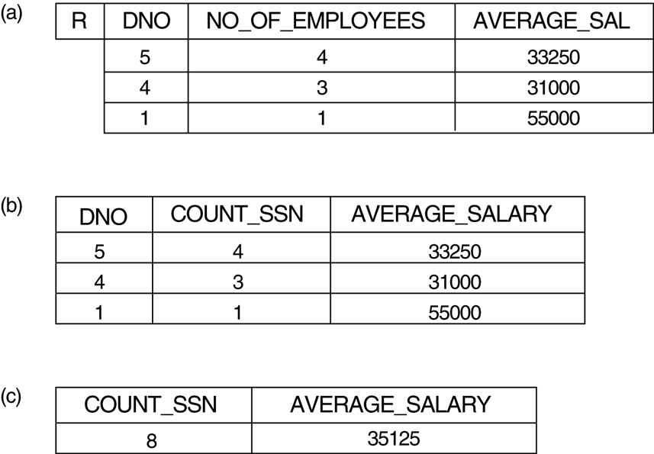
Chức năng tổng hợp và phân nhóm
Ví dụ:

Slide 90
Chức năng tổng hợp và phân nhóm
Cách sử dụng toán tổng hợp ℱ
ℱ_{MAX Salary} (Employee): Xuất ra danh sách nhân viên có lương cao nhất.
ℱ_{MIN Salary} (Employee): Xuất ra danh sách nhân viên có lương thấp nhất.
ℱ_{SUM Salary} (Employee): Xuất ra tổng lương của nhân viên.

Slide 91
Additional Relational Operations
ℱ_{COUNT SSN, AVERAGE Salary} (Employee): Nhóm nhân viên theo DNO, đếm số nhân viên và tính lương trung bình của từng phòng ban.

Slide 92
Examples of Queries in Relational Algebra
QUERY 1: Retrieve the name and address of all employees who work for the 'Research' department.
RESEARCH_DEPT←σ _{DNAME}=_{’Research’} (DEPARTMENT)
RESEARCH_EMPS ←(RESEARCH_DEPT ⨝_{DNUMBER= DNOEMPLOYEE}EMPLOYEE)
RESULT ← π FNAME, LNAME, ADDRESS (RESEARCH_EMPS)

Slide 93
Examples of Queries in Relational Algebra
QUERY 2: For every project located in 'Stafford', list the project number, the controlling department number, and the department manager's last name, address, and birth date.
STAFFORO_PROJS← σ_{PLOCATION=' STAFFORD'} (PROJECT)
CONTR_DEPT←(STAFFORD_PROJS⨝_{DNVM=DNVMBER} DEPARTMENT)
PROJ_DEPT_MGR ←(CONTR_DEPT ⨝ _{NMGRSSN=SSN} EMPLOYEE)
RESULT ← πPNUMBER, DNUM, LNAME, ADDRESS. BDATE (PROJ_DEPT_MGR)

Slide 94
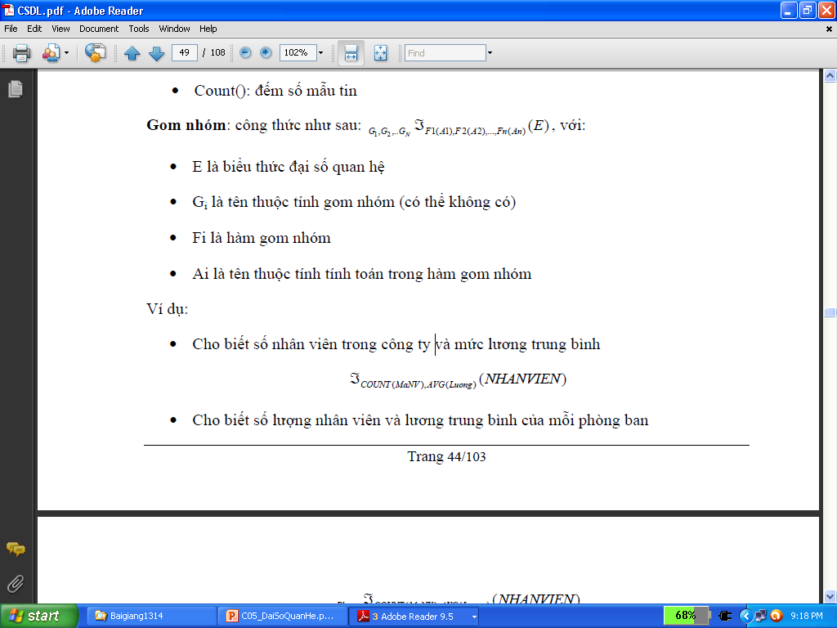
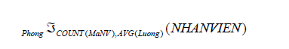
Hàm kết hợp và gom nhóm
Notes:
The join Employee ∗ SSN=ESSN Dependent illustrates the loss of information in a join
(see later, outer join)
The join MgrsWithDeps ∗ Employee is sometimes called a semi-join, it is similar to a
selection: it selects the tuples of Employee whose SSN appears in the one-attribute
relation MgrsWithDeps.

Slide 95
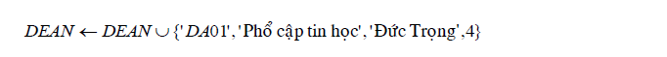
Các phép toán cập nhật trên quan hệ
Thêm:
Phép thêm: r ←r ∪ E , với r là một quan hệ và E là một biểu thức đại số quan hệ.
Thông thường, đưa ra bộ cần chèn một cách tường minh hoặc viết một câu truy vấn mà kết quả truy vấn chính là một tập các bộ cần chèn.
Ví dụ: Chèn một bộ tường minh
Notes:
The join Employee ∗ SSN=ESSN Dependent illustrates the loss of information in a join
(see later, outer join)
The join MgrsWithDeps ∗ Employee is sometimes called a semi-join, it is similar to a
selection: it selects the tuples of Employee whose SSN appears in the one-attribute
relation MgrsWithDeps.

Slide 96
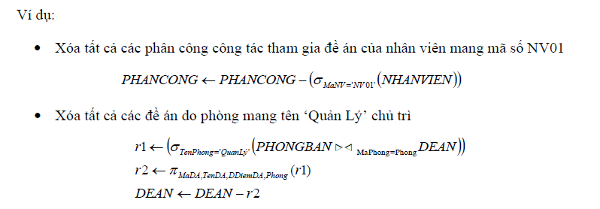
Các phép toán cập nhật trên quan hệ
2. Xóa :
Phép xoá: r ←r - E , với r là một quan hệ và E là một biểu thức đại số quan hệ.
Chú ý rằng phép xóa thực hiện xóa một hoặc nhiều bộ mà không thể xóa đi giá trị của các thuộc tính.
Notes:
The join Employee ∗ SSN=ESSN Dependent illustrates the loss of information in a join
(see later, outer join)
The join MgrsWithDeps ∗ Employee is sometimes called a semi-join, it is similar to a
selection: it selects the tuples of Employee whose SSN appears in the one-attribute
relation MgrsWithDeps.

Slide 97
Các phép toán cập nhật trên quan hệ
3. Sửa:
Phép sửa : r ←Π _{F1,F2,…,Fn}(r), Fi là một biểu thức, gồm hằng và thuộc tính của r để đưa ra giá trị mới cho thuộc tính này.
Mỗi Fi có giá trị trả về là giá trị mới cho thuộc tính thứ i của r, thuộc tính này có thể được giữ nguyên hoặc cập nhật với giá trị mới.
Phép sửa có thể được viết thông qua phép xóa và thêm. Khi đó, phép xóa sẽ xóa đi các bộ chứa giá trị cũ và phép thêm sẽ thêm những bộ chứa giá trị mới.
Notes:
The join Employee ∗ SSN=ESSN Dependent illustrates the loss of information in a join
(see later, outer join)
The join MgrsWithDeps ∗ Employee is sometimes called a semi-join, it is similar to a
selection: it selects the tuples of Employee whose SSN appears in the one-attribute
relation MgrsWithDeps.

Slide 98
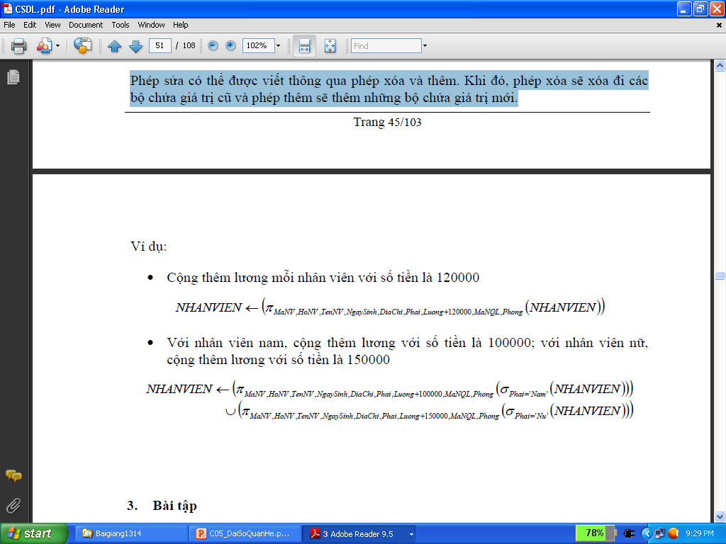
Các phép toán cập nhật trên quan hệ
3. Sửa:
Notes:
The join Employee ∗ SSN=ESSN Dependent illustrates the loss of information in a join
(see later, outer join)
The join MgrsWithDeps ∗ Employee is sometimes called a semi-join, it is similar to a
selection: it selects the tuples of Employee whose SSN appears in the one-attribute
relation MgrsWithDeps.

Slide 99
Bài tập 1 – Quản lý đề án
NHANVIEN (MaNV, HoNV, tenNV, NgaySinh, DiaChi, Phai, Luong, MaNQL, Phong)
Tân từ: Mỗi nhân viên có Mã nhân viên (MaNV) duy nhất để phân biệt với các nhân viên khác, có họ tên (HoNV, TenNV), ngày sinh (NgaySinh), địa chỉ (DiaChi), phái Nam hoặc Nữ (Phai), mức lương (Luong), người quản lý trực tiếp (MaNQL) và thuộc về một phòng ban (Phong)
PHONGBAN (MaPhong, TenPhong, TruongPhong, NgayNhanChuc)
Tân từ: Mỗi một phòng ban có một mã phòng duy nhất (MaPhong) để phân biệt với các phòng ban khác, có tên phòng (TenPhong), người trưởng phòng (TruongPhong), và ngày nhận chức của trưởng phòng (NgayNhanChuc)
DIADIEMPHONG (MaPhong, DiaDiem)
Tân từ: Mỗi một phòng ban (MaPhong) có thể có nhiều địa điểm làm việc khác nhau (DiaDiem)
Notes:
The join Employee ∗ SSN=ESSN Dependent illustrates the loss of information in a join
(see later, outer join)
The join MgrsWithDeps ∗ Employee is sometimes called a semi-join, it is similar to a
selection: it selects the tuples of Employee whose SSN appears in the one-attribute
relation MgrsWithDeps.

Slide 100
Bài tập 1– Quản lý đề án
DEAN (MaDA, TenDA, DdiemDA, Phong)
Tân từ: Mỗi một đề án có một mã đề án duy nhất (MaDA) để phân biệt với các đề án khác, có tên đề án (TenDA), địa điểm thực hiện (DdiemDA), và do một phòng ban chủ trì đề án đó (Phong)
PHANCONG (MaNV, MaDA, ThoiGian)
Tân từ: Mỗi một nhân viên (MaNV) được phân công tham gia đề án (MaDA) dưới dạng tham gia số giờ trên 1 tuần (ThoiGian)
THANNHAN(MaTN, HoTN, TenTN, Phai, NgaySinh)
Tân từ: Mỗi thân nhân có Mã thân nhân (MaTN) duy nhất để phân biệt với các thân nhân khác, có họ tên (HoTN, TenTN), phái (Phai) ngày sinh (NgaySinh)
NVIEN_TNHAN(MaNV, MaTN, QuanHe)
Tân từ: Mỗi nhân viên (MaNV) có thể có nhiều thân nhân (MaTN), được diễn giải bởi quan hệ (QuanHe) như vợ, chồng, con, anh em…
Notes:
The join Employee ∗ SSN=ESSN Dependent illustrates the loss of information in a join
(see later, outer join)
The join MgrsWithDeps ∗ Employee is sometimes called a semi-join, it is similar to a
selection: it selects the tuples of Employee whose SSN appears in the one-attribute
relation MgrsWithDeps.

Slide 101
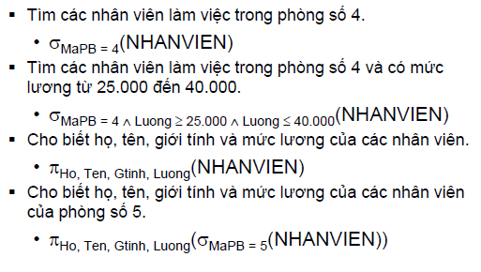
Bài tập 1– Quản lý đề án

Slide 102
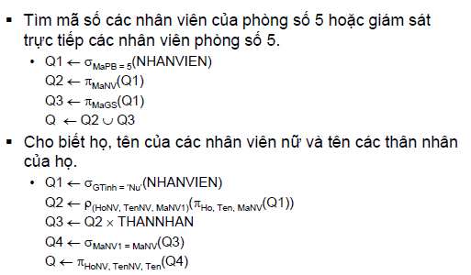
Bài tập 1– Quản lý đề án

Slide 103
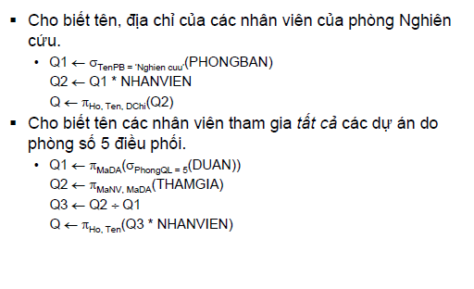
Bài tập 1– Quản lý đề án

Slide 104
Bài tập 1 – Quản lý đề án
Chọn những nhân viên có lương >= 500000
Cho biết những nhân viên thuộc phòng số 5 và có lương >= 500000
Cho biết mã nhân viên, họ tên của tất cả các nhân viên
Cho biết mã nhân viên, họ tên, phòng làm việc và mức lương của tất cả các nhân viên
Cho biết các đề án cùng với các phòng phụ trách đề án đó
Notes:
The join Employee ∗ SSN=ESSN Dependent illustrates the loss of information in a join
(see later, outer join)
The join MgrsWithDeps ∗ Employee is sometimes called a semi-join, it is similar to a
selection: it selects the tuples of Employee whose SSN appears in the one-attribute
relation MgrsWithDeps.

Slide 105
Bài tập 1
Hãy viết các biểu thức đại số quan hệ theo yêu cầu:
Cho biết thông tin cá nhân về những nhân viên có tên ‘Mai’
Tìm mã nhân viên, họ tên và địa chỉ của tất cả nhân viên làm việc phòng ‘Hành Chính’
Tìm mã nhân viên, họ tên và địa chỉ của tất cả nhân viên làm việc phòng ‘Hành Chính’ và ‘Tài Vụ’
Cho biết mã nhân viên , họ tên nhân viên và tên các đề án mà nhân viên tham gia.
Tìm mã đề án, tên đề án, tên phòng ban chủ trì đề án cùng mã trưởng phòng, tên trưởng phòng đó.
Notes:
The join Employee ∗ SSN=ESSN Dependent illustrates the loss of information in a join
(see later, outer join)
The join MgrsWithDeps ∗ Employee is sometimes called a semi-join, it is similar to a
selection: it selects the tuples of Employee whose SSN appears in the one-attribute
relation MgrsWithDeps.

Slide 106
Bài tập
Cho biết mã nhân viên, họ tên của những nhân viên tham gia vào đề án có mã là ‘DA01’ và có thời gian làm việc cho đề án trên 30giờ/tuần
Cho biết mã nhân viên, họ tên của những nhân viên có cùng tên với người thân.
Cho biết mã nhân viên, họ tên của những nhân viên có người trưởng phòng có họ tên là ‘Nguyễn’ ‘Mai’
Cho biết mã nhân viên, họ tên của những nhân viên có người quản lý có họ tên là ‘Nguyễn’ ‘Mai’
Cho biết mã nhân viên, họ tên của những nhân viên tham gia mọi đề án của công ty.
Notes:
The join Employee ∗ SSN=ESSN Dependent illustrates the loss of information in a join
(see later, outer join)
The join MgrsWithDeps ∗ Employee is sometimes called a semi-join, it is similar to a
selection: it selects the tuples of Employee whose SSN appears in the one-attribute
relation MgrsWithDeps.

Slide 107
Bài tập
Cho biết mã nhân viên, họ tên của những nhân viên không tham gia đề án nào của công ty.
Cho biết mức lương trung bình của nhân viên trong công ty.
Cho biết mức lương trung bình của nhân viên nam trong công ty.
Cho biết tổng số đề án của công ty.
Với mỗi đề án, cho biết tổng số nhân viên tham gia vào đề án.
Với mỗi đề án, cho biết tổng số nhân viên nữ tham gia vào đề án.
Tăng thời gian tham gia đề án của các nhân viên nam thêm 4giờ/tuần
Xóa tất cả những nhân viên có mức lương dưới 500000
Notes:
The join Employee ∗ SSN=ESSN Dependent illustrates the loss of information in a join
(see later, outer join)
The join MgrsWithDeps ∗ Employee is sometimes called a semi-join, it is similar to a
selection: it selects the tuples of Employee whose SSN appears in the one-attribute
relation MgrsWithDeps.

Slide 108
Bài tập 2
Cho lược đồ CSDL Quản lý sinh viên sau:
SINHVIEN (MaSV, HoSV, TenSV, NgaySinh, DiaChi, Phai, Nam, Khoa)
Tân từ: Mỗi sinh viên có Mã sinh viên (MaSV) duy nhất để phân biệt với các sinh viên khác, có họ tên (HoSV, TenSV), ngày sinh (NgaySinh), địa chỉ (DiaChi), phái Nam hoặc Nữ (Phai), năm nhập học (Nam) và thuộc về một khoa (Khoa)
GIANGVIEN (MaGV, HoGV, TenGV, NgaySinh, DiaChi, Phai, ChuyenNganh, Khoa)
Tân từ: Mỗi giảng viên có Mã giảng viên (MaGV) duy nhất để phân biệt với các giảng viên khác, có họ tên (HoGV, TenGV), ngày sinh (NgaySinh), địa chỉ (DiaChi), phái Nam hoặc Nữ (Phai), chuyên ngành (ChuyenNganh) và thuộc về một khoa (Khoa)
Notes:
The join Employee ∗ SSN=ESSN Dependent illustrates the loss of information in a join
(see later, outer join)
The join MgrsWithDeps ∗ Employee is sometimes called a semi-join, it is similar to a
selection: it selects the tuples of Employee whose SSN appears in the one-attribute
relation MgrsWithDeps.

Slide 109
Bài tập 2
Cho lược đồ CSDL Quản lý sinh viên sau:
MONHOC (MaMH, TenMH, STC, Loai, Khoa)
Tân từ: Mỗi môn học có mã môn học (MaMH) duy nhất để phân biệt với các môn học khác, có tên môn học (TenMH), số tín chỉ (STC), là loại bắt buộc hay tự chọn (Loai), và do một khoa (Khoa) chịu trách nhiệm giảng dạy.
DIEUKIEN (MaMH, MaMHTruoc)
Tân từ: Một số môn học có điều kiện tiên quyết, sinh viên muốn học môn học (MaMH) thì phải đạt được môn tiên quyết của môn học này (MaMHTruoc)
Notes:
The join Employee ∗ SSN=ESSN Dependent illustrates the loss of information in a join
(see later, outer join)
The join MgrsWithDeps ∗ Employee is sometimes called a semi-join, it is similar to a
selection: it selects the tuples of Employee whose SSN appears in the one-attribute
relation MgrsWithDeps.

Slide 110
Bài tập 2
KHOAHOC (MaKH, MaMH, HocKy, NamHoc, MaGV
Tân từ: Một môn học (MaMH) được tổ chức trong học kỳ (HocKy) của một năm học (NamHoc) và do một giảng viên chịu trách nhiệm giảng dạy (MaGV). Lưu ý rằng một môn học có thể được mở nhiều lần (chẳng hạn năm học 2007-2008 mở cho khoá CTK29, năm học 2008-2009 mở cho khoá CTK30). Trong quan hệ này, mã khoá học (MaKH) thể hiện việc một lần tổ chức giảng dạy môn học.
KETQUA (MaSV, MaKH, Diem, KetQua)
Tân từ: Khi sinh viên (MaSV) tham gia học môn học tại một khoá học (MaKH) sẽ có điểm đánh giá (Diem) của học viên, từ điểm đánh giá sẽ có kết quả (KetQua) đạt hay không đạt
Notes:
The join Employee ∗ SSN=ESSN Dependent illustrates the loss of information in a join
(see later, outer join)
The join MgrsWithDeps ∗ Employee is sometimes called a semi-join, it is similar to a
selection: it selects the tuples of Employee whose SSN appears in the one-attribute
relation MgrsWithDeps.

Slide 111
Bài tập 2
Hãy viết các biểu thức đại số quan hệ theo yêu cầu:
Cho biết mã sinh viên, họ tên của mọi sinh viên
Cho biết mã môn học, tên môn học và số tín chỉ tương ứng
Cho biết mã môn học, tên môn học phải học trước môn có mã là ‘CT101’
Cho biết mã sinh viên, họ tên sinh viên cùng với các môn học mà sinh viên đạt trên 5 điểm.
Cho biết mã sinh viên, họ tên sinh viên học tất cả các khóa học.
Cho biết tổng số sinh viên của mỗi khoa.
Cho biết mã sinh viên, họ tên sinh viên đạt điểm cao nhất trong mỗi khóa học
Notes:
The join Employee ∗ SSN=ESSN Dependent illustrates the loss of information in a join
(see later, outer join)
The join MgrsWithDeps ∗ Employee is sometimes called a semi-join, it is similar to a
selection: it selects the tuples of Employee whose SSN appears in the one-attribute
relation MgrsWithDeps.

Slide 112
Bài tập 2
Cho biết mã sinh viên, họ tên sinh viên và điểm trung bình của sinh viên trong từng học kỳ của từng niên học
Cho biết mã giáo viên, họ tên giáo viên và chuyên ngành của những giáo viên tham gia dạy năm 2004-2005
Tăng số tín chỉ cho những môn học được học trong học kỳ 1, năm 2004-2005
Từ điểm của sinh viên, hãy điền vào cột KetQua thỏa: nếu điểm>=5: đạt, ngược lại: không đạt.
Notes:
The join Employee ∗ SSN=ESSN Dependent illustrates the loss of information in a join
(see later, outer join)
The join MgrsWithDeps ∗ Employee is sometimes called a semi-join, it is similar to a
selection: it selects the tuples of Employee whose SSN appears in the one-attribute
relation MgrsWithDeps.

